Slide 1



MATEMATIKA BEZ MUKE
Hidajeta Lukač

Slide 2

MATEMATIKA BEZ MUKE
Kako je svako biće individua sama za sebe tako i znanje svakog djeteta nije isto i ne usvaja ga na isti način. Tako ni znanje matematike ni usvajanje znanja iz matematike nijesu ista kod sve djece.
Neki od nas matematiku doživljavaju kao jednu zanimljivu igru, područje čudesnih stvari. Drugi je doživljavaju kao muku, kao nešto što proizvodi teškoće i strah. Posljednji obično odaberu kao svoj životni put onaj koji je što manje vezan uz matematiku. No i oni nisu svjesni koliko je matematika dio i njihovog života, kao što smo mi ostali toga svjesni. Jer, željeli to ili ne, i mi i oni, ne možemo izbjeći stalan dodir sa matematikom: odlazak u trgovinu, dizanje kredita, mjerenje vremena, daljina, potrošnje, čitanje grafikona…

Slide 3

Strah od matematike
Veliki broj ljudi ne voli matematiku. „Ne volim matematiku", "ja sam verbalni, a ne matematički tip", česti su izgovori za izbjegavanje matematike. U temeljima tih izjava nema osnova, temelj je samo strah. Strah koji dolazi iz nepovjerenja u svoje sposobnosti razumijevanja. Takvi ljudi se boje da ne pogriješe, da ne ispadnu ,,neznalice ili da se ne vidi koliko su ‘’glupi’’. Zato, čim se suoče s nekim zadatkom koji ima imalo dodira s matematikom, mozak im "zablokira".
Strah od matematike se uglavnom ogleda kao osjećaj napetosti, tjeskobe, ukočenosti i misaone dezorganizacije, a što ometa rješavanje matematičkih problema. Taj strah često prate i fizički simptomi, kao glavobolja, mučnina, znojenje, osjećaj topline ili hladnoće, itd.
Kad se takve osobe suoče s rješavanjem matematičkih zadataka (u domaćem radu, zadatku ili usmenom ispitivanju), kroz glavu im prolaze misli kao "ovo je teško", "neću znati", … Otkud taj strah i nepovjerenje u vlastite matematičke sposobnosti? Jer, lično znam, gotovo svako može promjenom "strategije" i primjenom posebnih "taktičkih koraka", razbiti te strahove, naučiti i zavoljeti matematiku. Zato mi kao pedagozi i predavači konstantno radimo da matematiku učinimo lakšom i zabavnijom.

Slide 4

Analize učenja i znanja matematike pokazuju da je veoma mali procenat djece koja nauče matematiku i razumiju matematiku slušajući predavanja u učionici. Tako da je moje iskustvo da postoje četiri grupe učenika, kada se radi o znanju matematike.
Prva grupa su veoma uspješna – može se reći nadareni. Njih je veoma malo. Njihovo znanje matematike je takvo da mogu da primijene na nestandardne zadatke, da lako povezuju i lako izlaze iz matematičkog problema. Ambiciozni su i istraživačkog duha.
Druga grupa su uspješni – uče šablonski ali nauče standardne zadatke koji se nalaze u knjizi. Kod takve djece je karakteristično da uspješno rješavaju zadatke koji su im poznati tj. Sa kojima su se već susretali i rješavali. Ako im se da nestandardan tip zadatka ne mogu da se snađu.

Slide 5
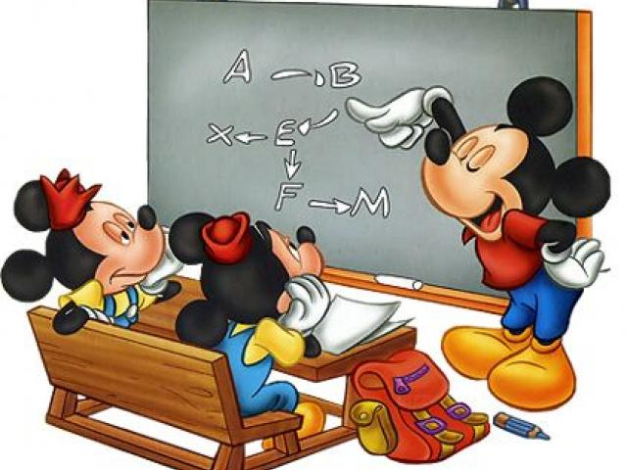
Treća grupa su djeca koja uče – nauče pravila ali otežano vrše računske operacije tj. nijesu dovoljno precizni. Ta djeca nauče pravila i mogu dai ih primijene ali nemaju preciznost da zadatak riješe tačno do kraja.
Četvrta grupa su oni koji ne nauče matematiku u tom dobu (mozda nekad kasnije i uspiju). Takvoj djeci je potrebna pomoć za rješavanje najlakših zadataka. Kod njih je otežano učenje pravila, a još teže računske operacije. A za znanje matematike potrebno je znati prvenstveno sve četiri računske operacije.
Zato mi predavači tražimo i istražujemo kako animirati svaku grupu djece da rešavaju matematičke probleme sa razumijevanjem. Ja ću danas da vam predstavim nekoliko primjera koje sam uradila sa djecom u osnovnoj školi.

Slide 6
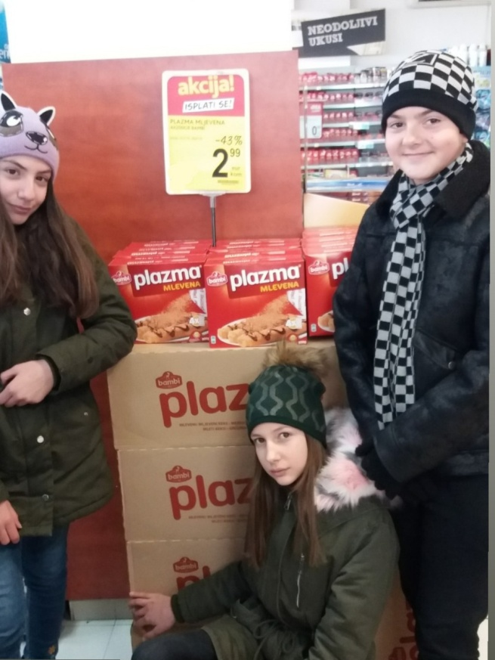
Primjer 1.
Tema: PROCENTI - PROCENTNI RAČUN
Vaspitno obrazovni ishod : primjena procenata u svakodnevnom životu.
Djecu podijeliti u grupe tako da svaka grupa ima 4 ili 5 učenika. Zadatak je da poslije škole u popdnevnim satima podju u naše lokalne markete i da pronadju po jedan proizvod koji oni koriste ili se koristi u domaćinstvu a da je tog dana na sniženju. Kako na svakom artiklu (koji je na akciji) piše prethodna cijena i procenat sniženja, njihov zadatak je bio da izračunaju novu cijenu, sniženje izrazeno u eurima i kolika je ušteda ako se kupi 5 takvih artikala.

Slide 7
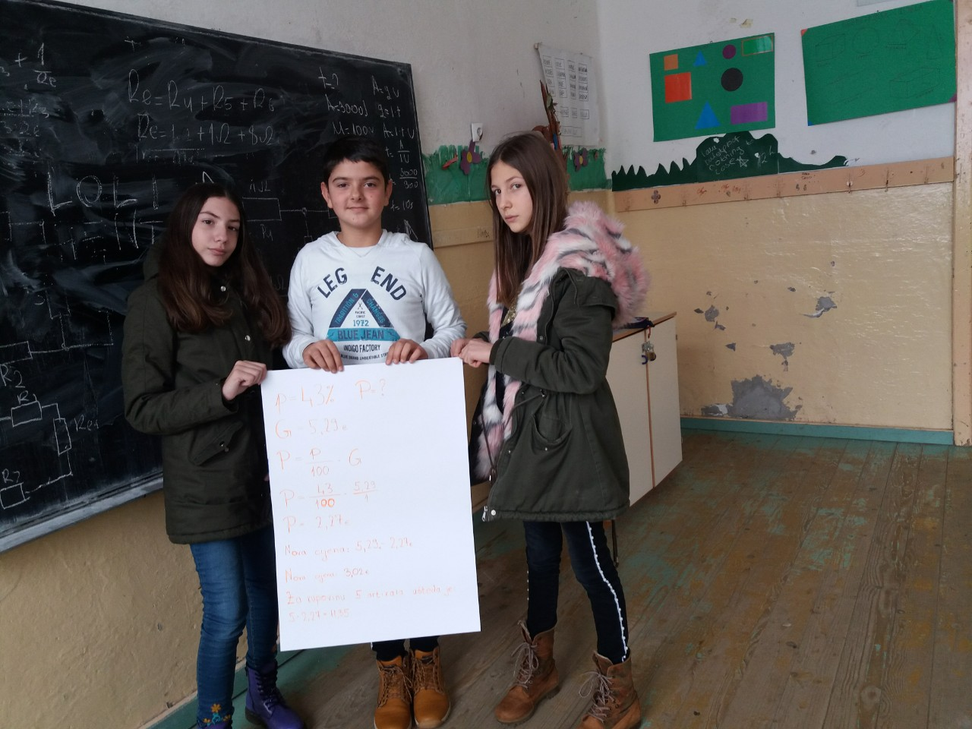
Narednog dana na času matematikesvi učenici su prezentovali rezultate svog istraživanja. Predstavili su svoj artikl, početnu cijenu, sniženu cijenu, uštedu za jedan artikal i ušteu za kupovinu 5 takvih artikala. Kod nekih artikala su poznate stara i nova cijena, a kod nekih nova cijena i popust u procentima pa su djeca imala različite zadatke u zavisnosti od poznatih podataka na artiklima. Na ime ako je na akcijskoj cijeni stajala stara cijena i nova cijena, zadatak im je bio da odrede koliki je procenat sniženja. A u nekim prodavnicama stajala je samo stara cijena i procenat koliko je roba snižena tako da su oni imali zadatak da odrede novu cijenu i kolika je ušteda za kupovinu pet takvih artikala. Djeca su bila zadovoljna takvim načinom istraživačkog učenja, tako da su i oni kojjima teško ide matematika, uz pomoć drugara iz grupe savladali zadati problem.

Slide 8
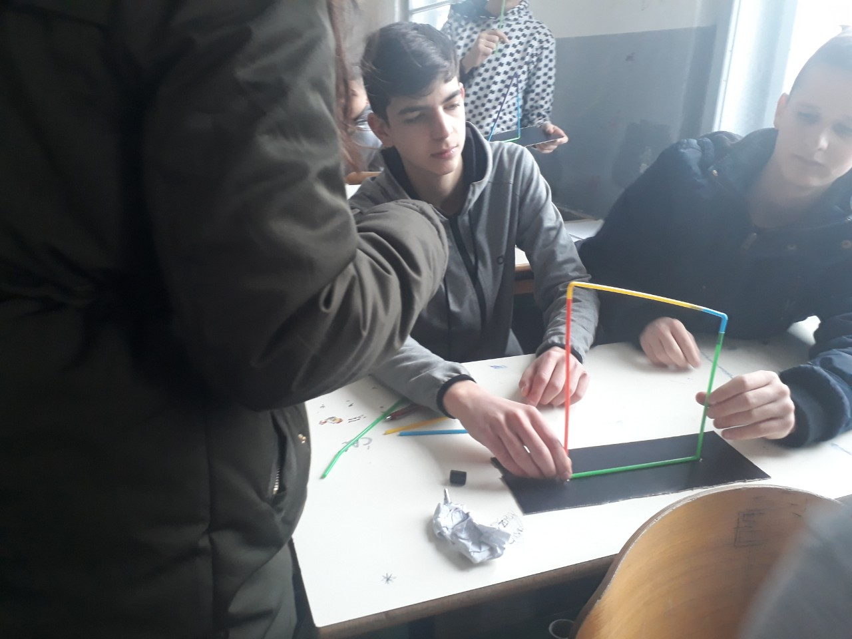
Primjer 2.
Tema: TAČKA, PRAVA I RAVAN
Vaspitno obrazovni ishod: ortogonalna projekcija duži na ravan.
Iskustvo mi govori da je tačka, prava, ravan jedna od najteže razumljivih oblasti djeci u osnovnoj školi, tako da sam razmišljala kako animirati djecu da razumiju ortogonolnu projekciju i da shvate koliko je to lako. Opet sam ih podijelila u grupe od po 3-4 učenika. Materijal sam ja pripremila a sastojao se od kartonskih kutija, slamčica za sok, makaze i lijepak. Prvo smo na tabli napravili slike svih položaja duži u odnosu na ravan koristeći kredu u boji. Zatim su djeca u grupama pravili model tih slika tako što im je karton poslužio kao ravan, slamčice su bile duži. Prvo su vertikalno postavili i zalijepili slamke i na krajevima tih slamki mjerili i rezali duž AB. Tako da krajevi duži AB se projektuju kroz vertikalne slamke a i te projekcije su opet krajnje tačke duži koja je na ravni i zove se ortogonalna projekcija duži AB u oznaci A’B’.

Slide 9
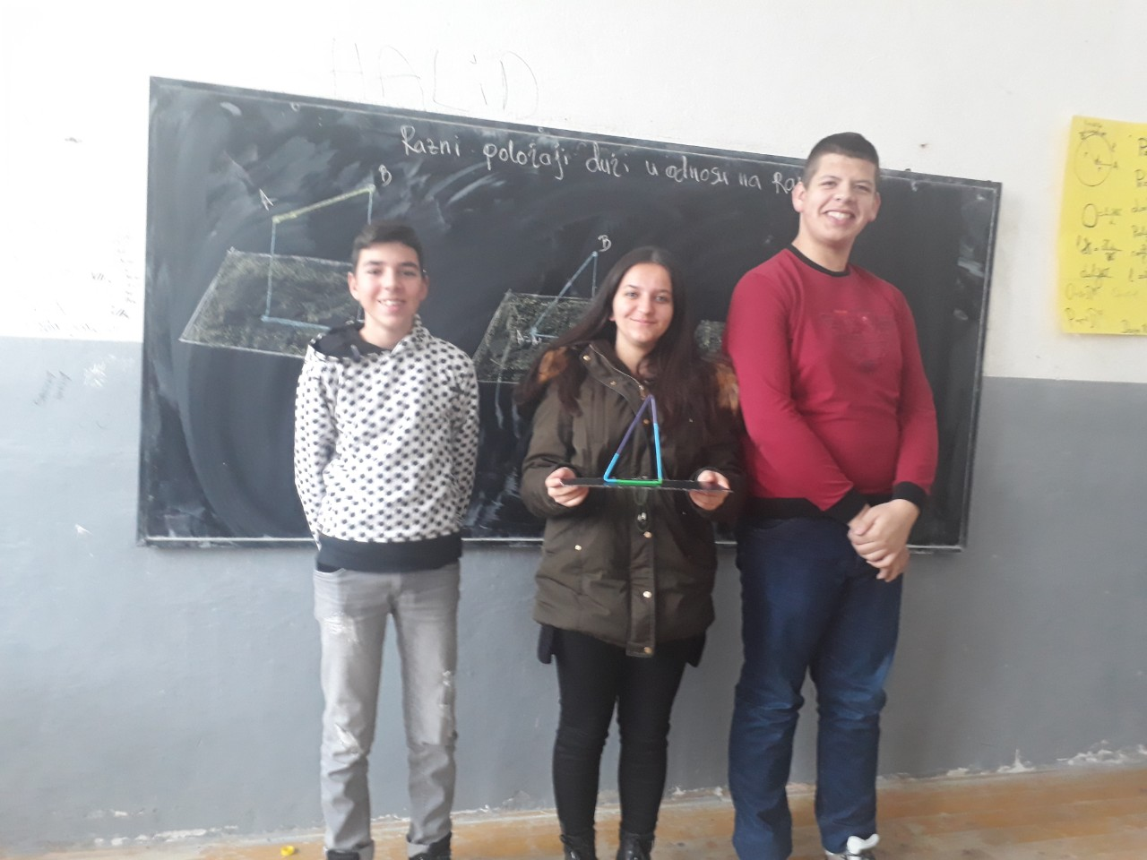
Uočavaju i duž koja se zove rastojanje tačke A do ravni i tačke B do ravni. Tako su na konkretnom modelu lakše uočavali pravougli trougao koji su koristili za izračunavanje tražene dužine. U grupi svi učenici učestvuju u izradi modela. Svaka grupa izlazi pred tablom i prezentuje ono što su napravili i jasno pokažu duž AB,rastojanje krajnjih tačaka od ravni i ortogonalnu projekciju duži A’B’. Na dobijeni zadatak svaka grupa je ponovo izašla pred tablom i na konkretnom modelu pokazala zadate podatke i pokazali traženi poodatak sa modela. Neposredno poslije tog časa učenici su imali test što je rezultiralo bez negativnih ocjena i sa urađenim testom kod više učenika sa maksimalnim brojem poena.

Slide 10
Primjer 3.
Tema: KVIZ ZNANJA (kviz u cjelini je u posebnom fajlu)
Kvizovi i takmičenja su jedan od najboljih načina da aktiviramo „mali“ veliki mozak kod djece. Time razvijaju preciznost, brzinu razmišljanja, snalažljivost, tako da ja jednom do dva puta godišnje organizujem kviz znanja na sledeći način. Objavim konkurs za prijavu grupa od po 3 učenikai oni zauzimaju svoje mjesto u sali. Obezbjedim prostor za publiku a publika su njihovi drugari iz generacije. Formiram tročlani ziri.
Na video zidu se nižu pitanja za takmičare a publika ne samo da navija već i oni aktivno učestvuju u razmišljanju. Tokom kviza postoji i igra za publiku a nagrade dobijaju prva tri mjesta i pobjednici iz publike.
U kvizu postoje tri grupe pitanja:
pitanja višestrukog izbora,
ko zna zna
asocijacije.

Slide 11
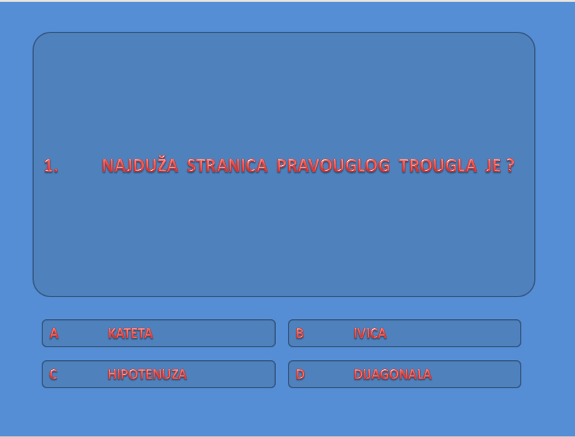
Pitanja višestrukog izbora: na postavljeno pitanje postoje četiri ponudjena odgovora od kojih je jedan tačan i svaka ekipa odgovor zapisuje na tabli i za tačan odgovor dobija 1 poen. Za davanje odgovora je predvidjeno 8 sekundi.

Slide 12
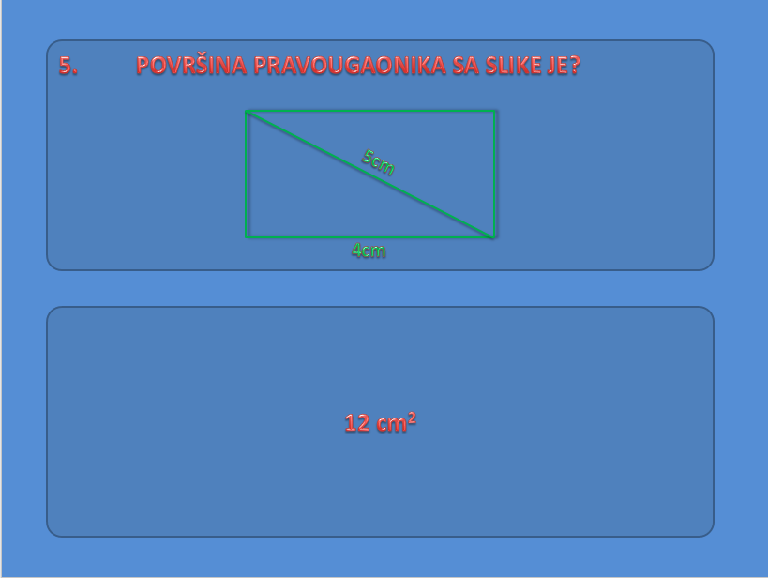
Ko zna, zna: svaki tim odgovor na postavljeno pitanje zapisuje na svojoj tabli i na znak profesora pokaže svoj odgovor. Za davanje odgovora je predvidjeno 10 sekundi. Za tačan odgovor tim dobija 2 poena.

Slide 13
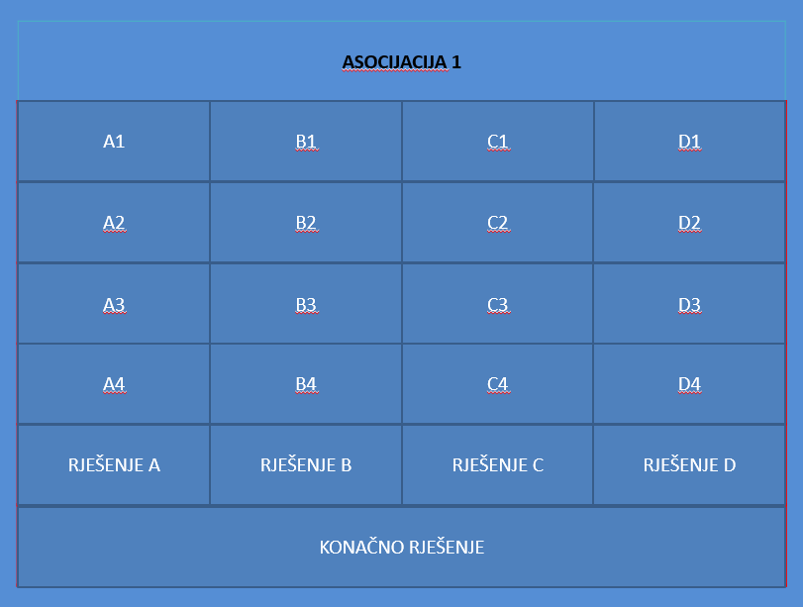
Asocijacije: u kvizu je dato asocijacija koliko i timova. Svaki tim otvara po jedno polje iz kolone i ponudi rješenje kolone. Za rješenje kolone tim dobija 2 boda. Ako je jedna kolona riješena može da ponudi i konačno rješenje. Za konačno rješenje asocijacije dobija 3 boda.

Slide 14
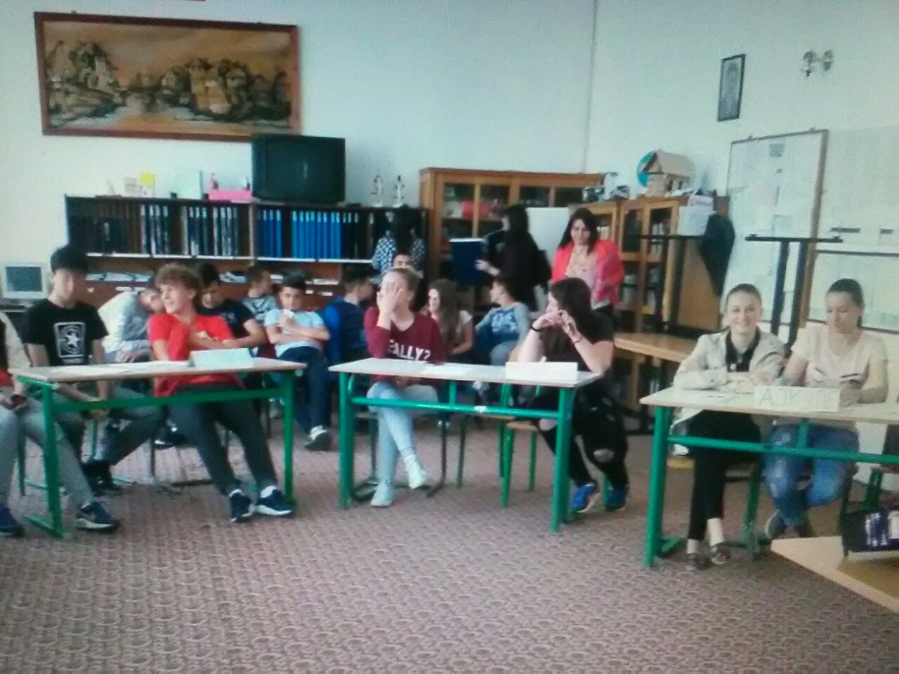
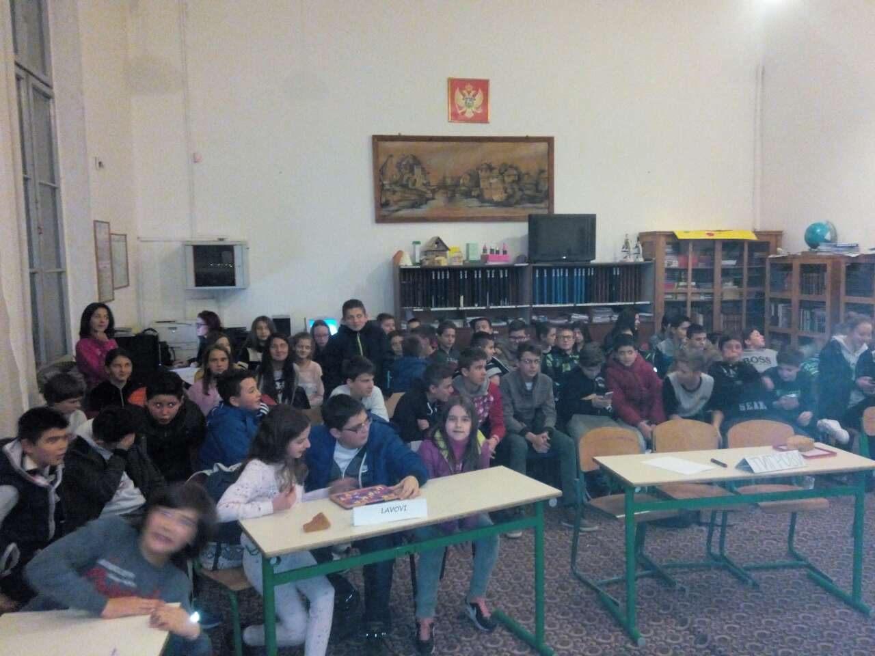
Igra za publiku: dobrovoljci iz publike naizmjenično bacaju veliku kocku, sabiraju brojeve koje dobiju i ko prvi dodje do broja 21 je pobijedio u igri.

Slide 15
Primjer 4.
Kroz razne radionice aktiviram djecu za aktivno učešće,
jednu takvu radionicu sam realizovala,gdje su djeca mogla sama
da biraju da rade ono što vole.
Radionica je nosila naziv „ Biznis“, Izrada lepeza i prodaja.
Za takav biznis bilo je potrebno da odredjeni broj ucenika bira:
Izrada i dizajn lepeza
Marketing
Ekonomija

Slide 16
Za izradu i dizajn birala su djeca koja imaju afiniteta za slikanje, dok su se za marketing prepoznala djeca koja imaju talenta za izradu reklame koja je praćena muzikom.
Jedni su pravili tekst reklame dok su drugi komponovali prateću muziku za istu reklamu,ovakav način rada je dao veoma dobre rezultate čak se može reći i odlične.
Ekonomski dio su birali učenici koji su bili dobri u matematici koji su vršili proračun, koliko treba novca utrošiti za kupovinu materijala, određivali cijenu po kojoj će se prodavati lepeze.
Zatim su novac raspodijelili tako da svaki sektor ima zaradu a ostatak novca odnosno profit se upotrijebili za sledeću uvećanu proizvodnju, to jest da se zarađeni novac raspodijeli u razmjeri 1:3:1 odnosno, prvo za utrošeni materijal, drugo za zarade i treći za profit.
I u tom dijelu su se djeca pokazala izvrsna.

Slide 17
Priprema za radionicu –scenario za radionicu
Skola ,grad – JU OŠ ,,DUŠAN KORAĆ,,Bijelo Polje
Nastavnik:Hidajeta Lukač, Psihološkinja: Nejra Mekić
Razred:VII (sedmi)
Tema radionice: biznis- preduzetnici (izrada modela, kreativnost ,reklama i matematika).
Oblik rada: frontalni,rad u grupama
Operativni ishod: da učenici prepoznaju svoju darovitost prema odredjenom zanimanju, a istovremeno uspješno rješavaju zadatke iz matematike kroz aktivan i saradnički odnos u grupama.Da se učenici i na osnovu interesovanja i sposobnosti koja pokazuju usmjeravaju za odredjenu oblast koja im pomaže da se karijerno opredijele za srednju skolu.
Nastavna sredstva:čart tabla,pravougaonik ,flomasteri, bojice,makaze i lijepak
Projektor.
I korak:uvodni dio(15min) Pozdravna riječ,
Vodja radionice okupi djecu i pokaže im pripremljene štandove na kojima će da rade i obijasni šta će se na kom štandu raditi. Nakon toga učenicima predloži na osnovu svojih interesovanja i afiniteta da zauzmu mjesto – štand koji žele.ako se desi da neko nije određen gdje želi i ne zna gdje da pristupi tada vođa radionice usmjeri učenika na neki od štandova uz objašnjenje da može da se predomisli i podje tamo gdje želi. I ne samo taj učenik ,već i drugi ako se ne prepoznaju u tome što rade.
Odredjuju vodju grupe – izvjestioca

Slide 18
II Korak: Igra za opuštanje – ledolomac.
III Korak: glavni dio radionice(40min)
Na svakom štandu djeca imaju pripremljen materijal i zadatak šta treba da rade .
Material : pravougaonik od papira dimezija 30cmx20cm,bojice, flomastere,lepak i makaze.
Štand -Ekonomija – matematika:zad.1 Koliko novca treba izdvojiti za pravougaonik ako je on izrezan od materijala koji košta 20€/m2.Zatim formiraj cijenu lepeze koju izradjuju kolege kreatori na sledeci način:(osnovica je utrošeni novac za materijal)
Naime : koliko se novca dalo za materijal jos toliko treba dati za izradu lepeze,i još toliko za prodaju lepeze. Istu osnovicu dodati za ekonomiju, za televiziju i za muzičare.
Štand -Kreatori : zad.1. od materijala kojeg imaš na stolu napravi lepezu ,koju ćemo moći dobro da prodamo.
Zad.1. od materijala kojeg imas na stolu napravi kocku.(rubikova kocka ili kocka za jamb) ,koju ćemo moći dobro da prodamo.
Štand -Tv - marketing: zad.1. dobra reklama –dobro prodaje proizvod.
Napravi reklamu koriste’I mikro bit .
Štand -kompozitori - zad.1. u saradnji sa ekipom marketinga napravi muziku koja će da prati tu reklamu koriste’I mikro bit
IV korak - Nastavnica se obrati svim ekipama :,, svi podaci koji vam trebaju za vaš zadatak saradjujte sa grupom koja moze da vam da taj podatak,,.

Slide 19
III Korak: glavni dio radionice(40min)
Na svakom štandu djeca imaju pripremljen materijal i zadatak šta treba da rade .
Material : pravougaonik od papira dimezija 30cmx20cm,bojice, flomastere,lepak i makaze.
Štand -Ekonomija – matematika:zad.1 Koliko novca treba izdvojiti za pravougaonik ako je on izrezan od materijala koji košta 20€/m2.Zatim formiraj cijenu lepeze koju izradjuju kolege kreatori na sledeci način:(osnovica je utrošeni novac za materijal)
Naime : koliko se novca dalo za materijal jos toliko treba dati za izradu lepeze,i još toliko za prodaju lepeze. Istu osnovicu dodati za ekonomiju, za televiziju i za muzičare.
Štand -Kreatori : zad.1. od materijala kojeg imaš na stolu napravi lepezu ,koju ćemo moći dobro da prodamo.
Zad.1. od materijala kojeg imas na stolu napravi kocku.(rubikova kocka ili kocka za jamb) ,
koju ćemo moći dobro da prodamo

Slide 20
Štand -Tv - marketing: zad.1. dobra reklama –dobro prodaje proizvod.
Napravi reklamu koristećI mikro bit .
Štand -kompozitori - zad.1. u saradnji sa ekipom marketinga napravi muziku koja će da prati tu reklamu koriste’I mikro bit
IV korak - Nastavnica se obrati svim ekipama :,, svi podaci koji vam trebaju za vaš zadatak saradjujte sa grupom koja moze da vam da taj podatak,,.
V Korak : Vodja grupe izvještava o onom što su u svojoj grupi uradili- svom zadatku
VI Korak: Drugi zadatak( rade svi učesnici radionice):vi ste u predhodnom periodu napravili i prodali 1000 komada lepeza. Izračunaj koliko novca ste zaradili.
(rade u grupi, jedan isvjestilac grupe na čar tabli daje rešenje)
VII Korak: Treći zadatak(rade svi učesnici radionice) Raspodjela novca: zaradjeni novac raspodijeli srazmjrno utrošenom radu. Naime ekonomija dobija 1 dio ,kreatori 3 dijela (novac za materijal,izrada,prodaja) televizija 1 dio i muzika 1dio.
(rade u grupi, jedan isvjestilac grupe na čar tabli daje rešenje)
VIII Korak: završni dio (5 min)
Evaluacija radionice.
Kratak osvrt na radionicu i utisak učenika za današnji rad.

Slide 21
Još bih dodala da kroz svoj rad često ubacim na početku časa
Igricu za opuštanjei bolju koncetraciju,
Kao na pimjer izvlačenje brojva brojeva iz šešira a zatim se ređaju
po veličini.

Slide 22
Hvala na pažnji
Hidajeta Lukač

